Slide 1
Project Management System
김수진, 박수현, 이지정, 홍정민

Slide 2
INDEX
1. Business Outline
2. Scheduling & Roles
3. Requirements Specification
4. Erd Table
5. 구현내용
6. Feedback

Slide 3




Our Team Layout
이지정
김수진
박수현
홍정민
Manager
Programmer
Programmer
Programmer
리스크
ToDoList
대쉬보드
프로젝트
승인
간트&업무
멤버
캘린더&게시판
채팅
관리자

Slide 4
Scheduling
Start!
1차
2차
3차
최종
간트 데이터 분석 완료
ToDoList페이지 구현
승인 페이지 구현
승인페이지 페이지 연결
간트&업무 리스트 출력
ToDoList DB연동
파일공유 시스템 구현
간트&업무 페이지 완성
관리자페이지 구현
대쉬보드 DB연동
모든 페이지 완성
테스팅

Slide 5
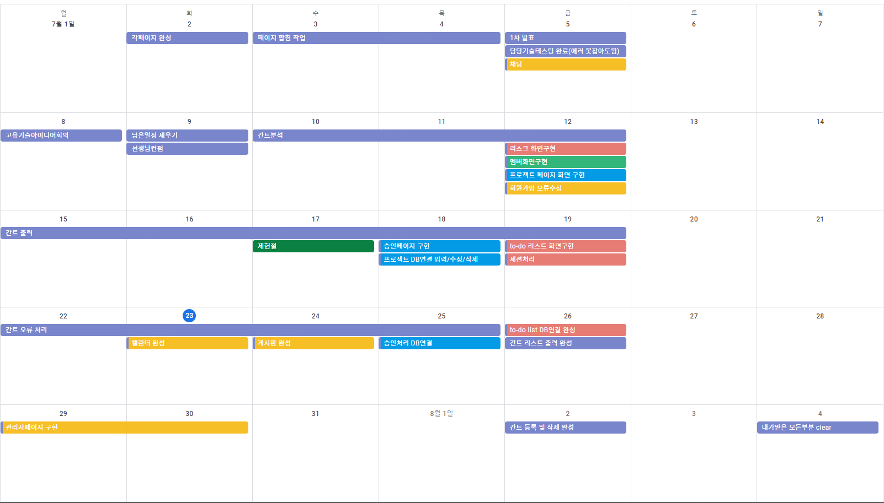
일정 별 상세계획

Slide 6
요구사항 정의서
NO | 화면 순서 | 구분 | 화면 구성 | 상세내역
1 | VIEW-01 | 로그인 | 로그인페이지 | 회원가입 후 데이터베이스에 저장 돼있는 회원이 로그인 가능한 첫 페이지
2 | VIEW-02 | 회원가입 | 회원가입페이지 | 회원가입이 가능한 페이지, ID는 이메일로 설정
3 | VIEW-03 | 회원정보수정 | 마이페이지 | 접속 후 회원이 들어가서 본인 정보를 수정할 수 있는 페이지
4 | VIEW-04 | 프로젝트 | 프로젝트 목록 | 프로젝트를 리스트 형식으로 확인 가능, 검색기능 추가
5 | VIEW-05 | 프로젝트 | 새 프로젝트 입력 | 프로젝트 관리정보 등록 (프로젝트 명, 완료예정일, 프로젝트 내용, 참여 멤버, 공개 여부 등 ) 프로젝트 매니저 선택 시 멤버데이터를 불러와 리스트화 함
6 | VIEW-06 | 프로젝트 | 프로젝트 수정/삭제 | 프로젝트 멤버는 수정/삭제 권한이 있으나 최종 결정은 프로젝트 매니저가 승인 후 완료됨
7 | VIEW-07 | 프로젝트 | 프로젝트 확장 | 프로젝트가 다:다로 진행될 때 필요한 DB들을 불러와 연결시킴
8 | VIEW-08 | 멤버 관리 | 멤버 관리 | 특정 사유가 있는 경우나 퇴사, 해외 파견, 육아 휴직처럼 해당하는 회원을 비활성화 처리 혹은 멤버 삭제도 가능
9 | VIEW-09 | 멤버 관리 | 멤버 관리(권한) | 직위나 프로젝트 내의 업무 분담에 따른 관리 권한을 부여하고, 멤버들이 올린 게시물은 제한을 걸어 특정 멤버나 관리자만 확인 가능함

Slide 7
요구사항 정의서
NO | 화면 순서 | 구분 | 화면 구성 | 상세내역
10 | VIEW-10 | 승인 | 멤버승인 | 승인처리 시 필요한 페이지 (PM/Member) 화면 구현, PM에게 권한을 부여하고 처리할 수 있도록 함
11 | VIEW-11 | 승인 | 관리자승인 | PM에게 간 승인요청에 대해 피드백을 쪽지형식으로 남김
12 | VIEW-12 | 간트차트 | 간트차트 | 구체적인 일정 사항과 담당자 별 업무 진행 정도, 업무 성과를 데이터 베이스와 연동하고, 리스크, 변동사항 및 그래프 형식으로 표시
13 | VIEW-13 | 업무관리 | 업무 입력 | 프로젝트에서 진행되는 상세 업무사항을 입력
14 | VIEW-14 | 업무관리 | 업무 할당 | 프로젝트 매니저가 각 멤버에게 맡을 업무를 할당시킴
15 | VIEW-15 | 업무관리 | 업무 수정/삭제 | 각 멤버가 진행 순서에 따라 수정/삭제 가능 (매니저 승인 없이 변경 가능, 수정 프로세스가 간단하게 매니저에게 전달됨)
16 | VIEW-16 | 업무관리 | 검색 | 카테고리 별 분류 , 분류 시에도 기준 설정 가능(기간, 개인, 부서, 진행 별) 이 중 선택해서 빠른 검색 가능하도록 함
17 | VIEW-17 | todolist | 개인별 업무 관리 | 개인별 이번 주 내에 완료 되야 하는 일, 진행중인 일, 완료된 일로 나누어 화면에 보여줌 (화면에서 제거하고 싶은 일정은 숨김 기능을 통해 제거 가능
18 | VIEW-18 | todolist | 숨김 가능 | 화면에서 제거하고 싶은 일정은 숨김 기능을 통해 제거 가능하며, 다시 화면에 표시하고 싶은 경우에는 등록버튼을 통해 등록이 가능
19 | VIEW-19 | todolist | 진행률 차트 | 업무가 어느 정도 진행이 되었는지를 한눈에 볼 수 있는 차트로 표현
요구사항 정의서

Slide 8
요구사항 정의서
NO | 화면 순서 | 구분 | 화면 구성 | 상세내역
20 | VIEW-20 | 리스크 관리 | 내용 등록 | 프로젝트 진행 시 발생위험이 있는 리스크 내용을 등록 (리스크는 고/저 위험군으로 분류하며, 작성자 및 내용 기재)
21 | VIEW-21 | 리스크 관리 | 내용 출력 | 등록한 리스크 내용을 출력해주며, 업로드 한 날짜/중요도순서/작성자 등의 조건검색을 주어 출력 가능함
22 | VIEW-22 | 리스크 관리 | 내용 수정 및 삭제 | 업로드 한 내용을 수정하거나 삭제할 수 있음
23 | VIEW-23 | Dashboard | 커스터마이징 | Dashboard에 출력될 항목들을 사용자가 커스터마이징 하여 관리 할 수 있음 (항목 추가, 수정, 삭제 / 메뉴 크기 및 위치 변경 가능, 일정한 div 박스 사용 예정)
24 | VIEW-24 | Dashboard | 내용 출력 | 4개의 섹션 - 프로젝트 정보(목표 및 기간) , 멤버별 활동로그, 리스크관리, 일정관리로 나누어짐 사용자가 커스터마이징 한 메뉴에 따라 내용이 출력됨
25 | VIEW-25 | Dashboard | 내용 등록/수정/삭제 | Dashboard는 각각의 데이터를 받아와 사용자가 한눈에 볼 수 있는 UI로 출력해줌 Dashboard에서 따로 등록/수정/삭제는 불가능 하며, 업무 및 리스크 관리에서 등록/수정/삭제를 하면 Dashboard에 반영되는 절차
26 | VIEW-26 | 채팅관리 | 채팅 관리 | 채팅 탭이 따로 있으며 누르면 팀 채팅 페이지로 넘어감 접속여부와 상관없이 온/오프라인 멤버에게 채팅 메시지를 보낼 수 있으며 새로운 메시지가 있을 때 알림
27 | VIEW-27 | 관리자 | 관리자페이지 | 대쉬보드 형식으로 리스크, 프로젝트(완료, 진행 중, 새 프로젝트), 간단한 일정, 오늘 해결해야할 일, 고객, 이번 달 예산, 직원 목록 등을 확인할 수 있음.
28 | VIEW-2 | 일정 관리 | 일정 관리 | 프로젝트마다 부여되는 워크숍, 개인 일정 및 전체 프로젝트 일정 시작, 마감일과 해당하는 정보를 달력에 표시하고 수정, 삭제 할 수 있음

Slide 9
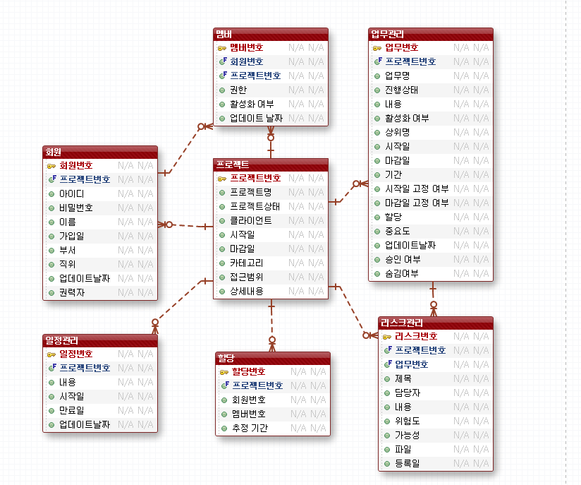
Erd Table

Slide 10
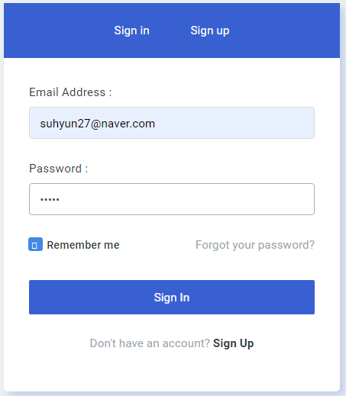
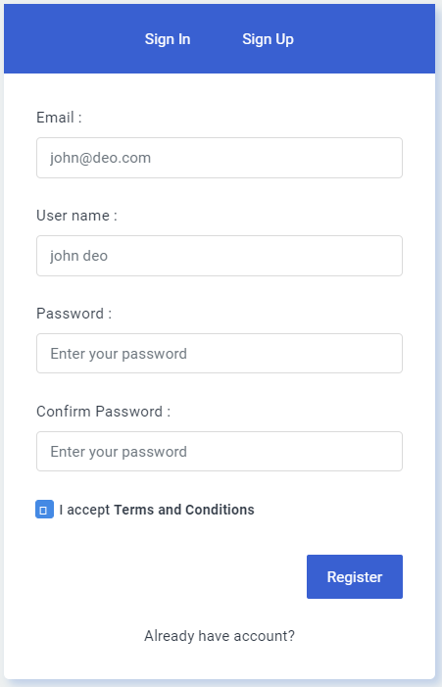
Login/Join page DB연결
이메일 형식으로만 아이디 설정 가능

Slide 11
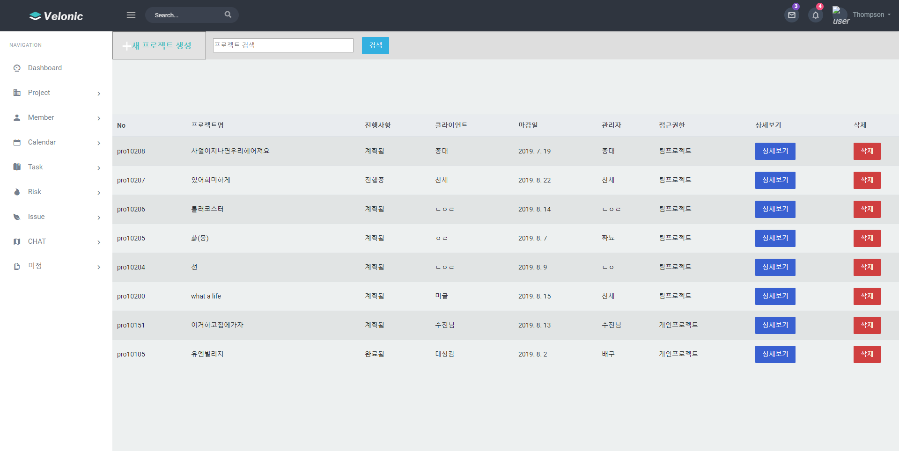
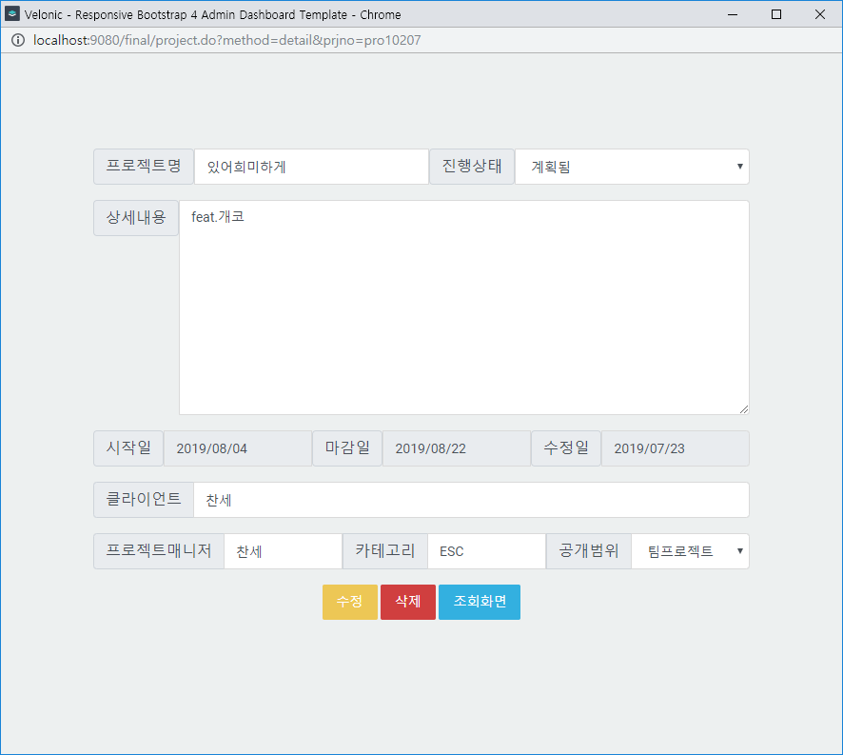
프로젝트 관리

Slide 12
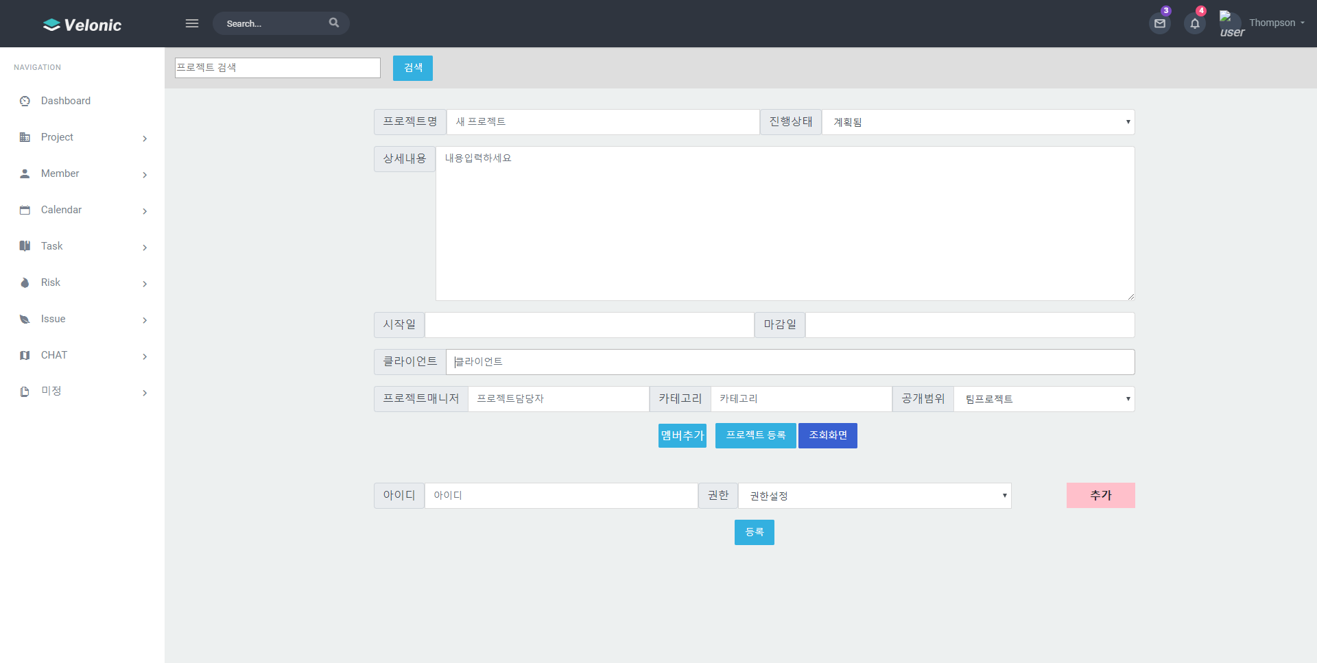
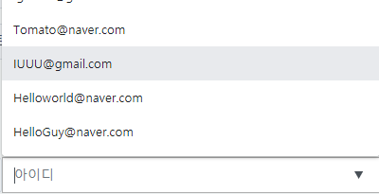
프로젝트 관리
`
회원데이터로 멤버 추가 리스트 작성
SELECT c.id id FROM MEMBERS a, MEMBERSHIP c
WHERE a.memno=c.memno
Json으로 프로젝트번호(hidden) 받아온 후 멤버테이블에 추가
SELECT max(prjno) FROM project

Slide 13
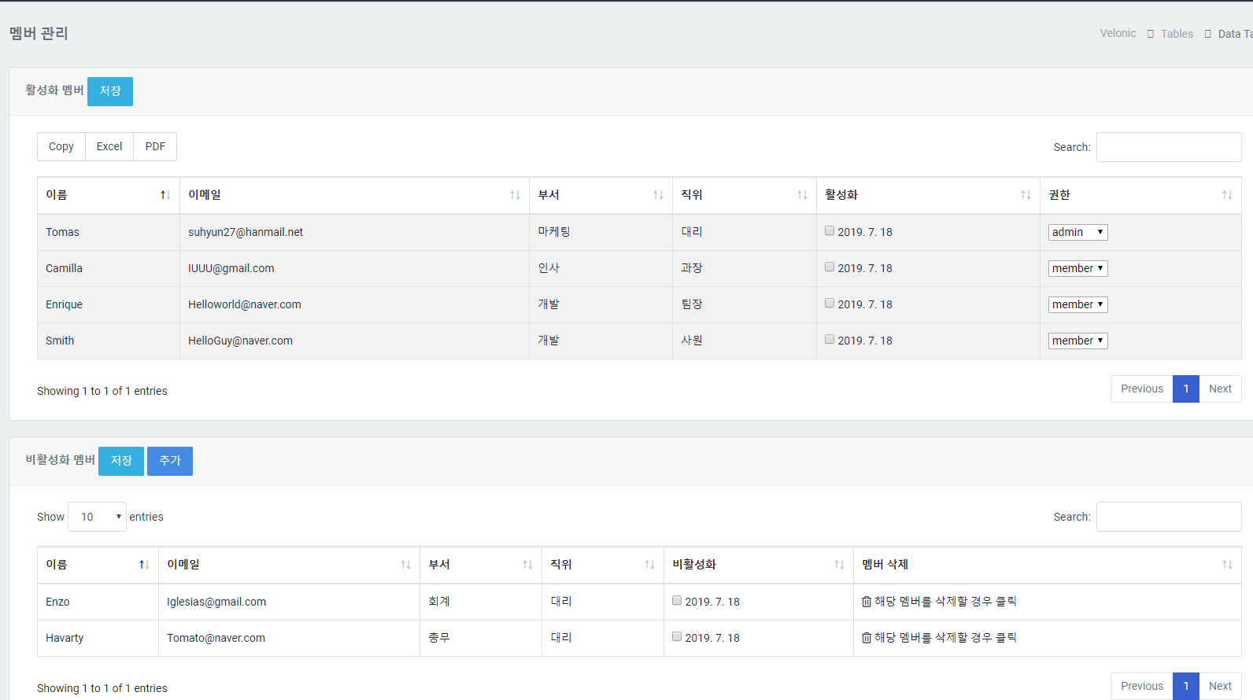
멤버 관리
멤버의 활성화 여부와 권한 변경
활성화된 멤버 출력
프로젝트 번호를 기반으로
활성화 멤버만 권한 부여 가능
해당 프로젝트 내 멤버 추가
비활성화된 멤버 출력
해당 멤버 삭제

Slide 14
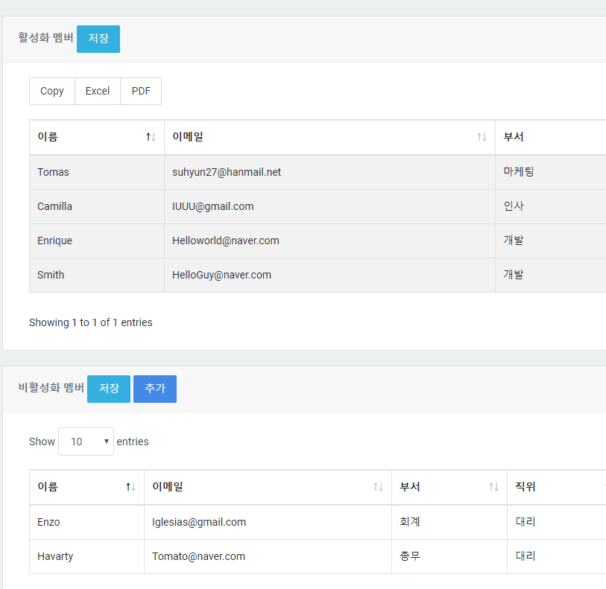
멤버 관리
활성화 비활성화 멤버
활성화 멤버
d.addAttribute("actmemberList",service.actMemberList(sch))
비활성화 멤버
ArrayList<Members> inactmem = service.inactMemberList(sch)
d.addAttribute("inactmemberList",inactmem)
활성화 멤버
select a.auth, a.activation, a.uptdat, b.prjno, b.id, b.name, b.job
from members a, membership b
where a.memno = b.memno and activation = ‘활성화’
and a.prjno = #{prjno}

Slide 15
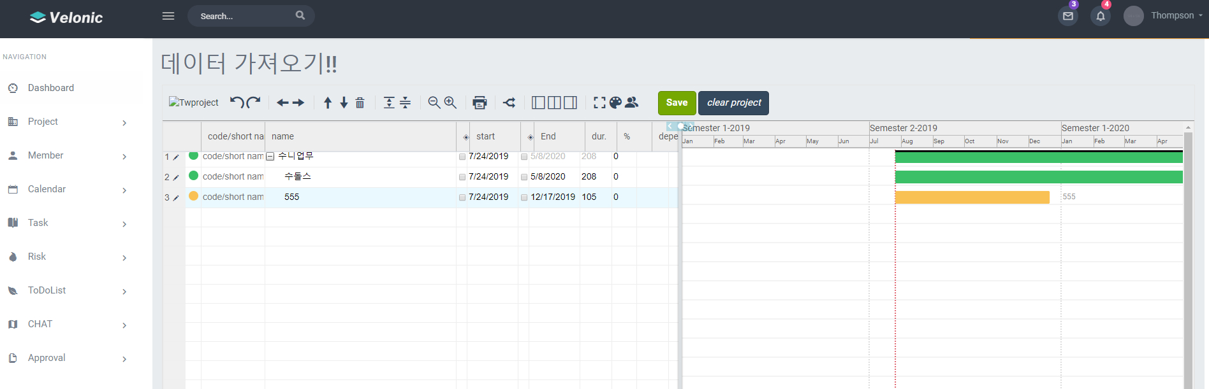
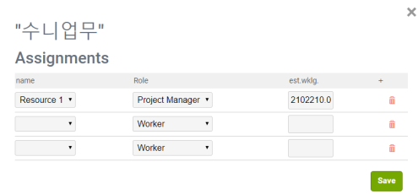
Gantt Chart
변경된 업무나 추가된 업무 내용 저장
모든 프로젝트 내용 초기화
프로젝트 별 업무 정보
그래프 형식의 업무 정보
프로젝트 번호를 기반으로
계층 형태의 업무 리스트 나열
멤버와 업무 내 권한 할당
업무의 시작일 및 마감일,
진행 여부를 색으로 구분한 그래프 표시
업무 번호를 기반으로
해당 멤버와 권한 할당

Slide 16
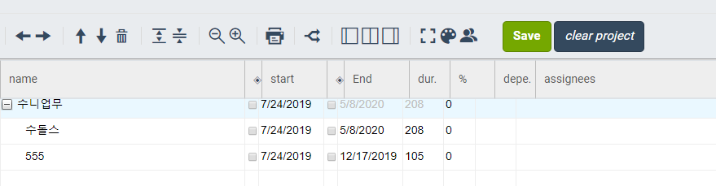
Gantt Chart
업무 수정 및 입력
JSONParser parser = new JSONParser()
JSONObject jobj = (JSONObject)parser.parse(data)
JSONArray jarrayTask = (JSONArray)jobj.get("tasks")
JSONArray jarrayRole = (JSONArray)jobj.get("roles")
JSONArray jarrayResource = (JSONArray)jobj.get("resources")
Public void delete Tasks(String code){
dao.deleteTasks(code)
}
제이슨 오브젝트 변환
각 배열들을 json 객체로 가져온다
저장을 위한 전체 데이터 삭제

Slide 17
Gantt Chart
<delete id="deleteResource" parameterType="String">
DELETE MEMBERSHIP WHERE PRJNO = #{prjno}
</delete>
<insert id="insertResource" parameterType="resource">
INSERT INTO MEMBERSHIP VALUES(#{memno}, #{id}, … , #{job}, #{prjno})
</insert>
<delete id="deleteRole" parameterType="String">
DELETE MEMBERS WHERE PRJNO = #{prjno}
</delete>
<insert id="insertRole" parameterType="role">
INSERT INTO MEMBERS VALUES(#{membern}, … , #{activation})
</insert>
<delete id="deleteTasks" parameterType="String">
DELETE TASKS WHERE PRJNO = #{prjno}
</delete>
<insert id="insertTasks" parameterType="tasks">
INSERT INTO TASKS VALUES(#{taskid}, …, #{description, jdbcType=VARCHAR}, …)
</insert>
회원 테이블 삭제
회원 테이블 입력
동일 업무 내 멤버 테이블삭제
동일 업무 내 멤버 입력
업무 테이블 삭제
업무 테이블 입력
Description = NULL 이면
NULL = 0 으로 변환

Slide 18
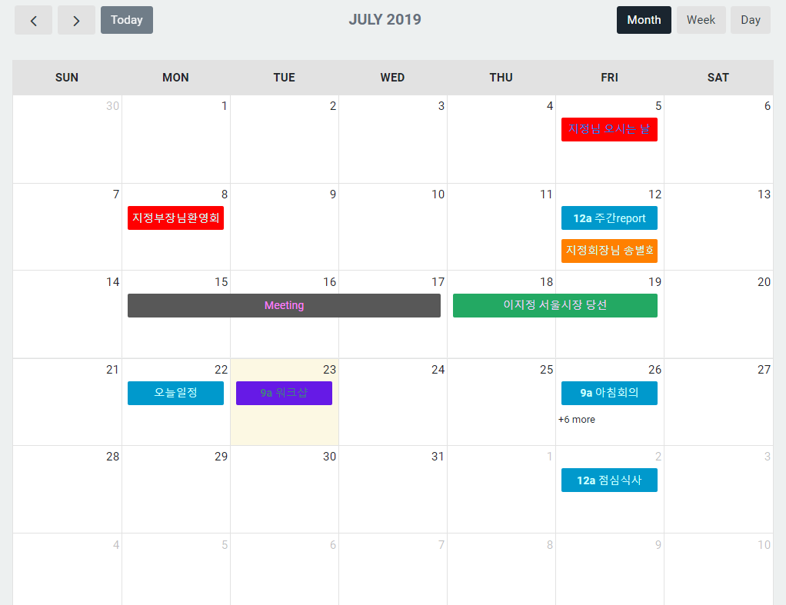
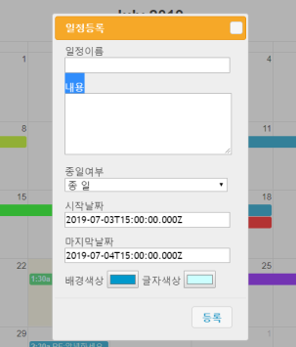

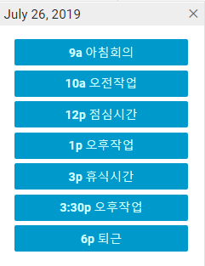
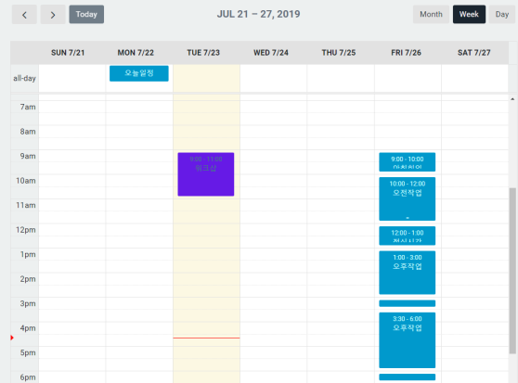
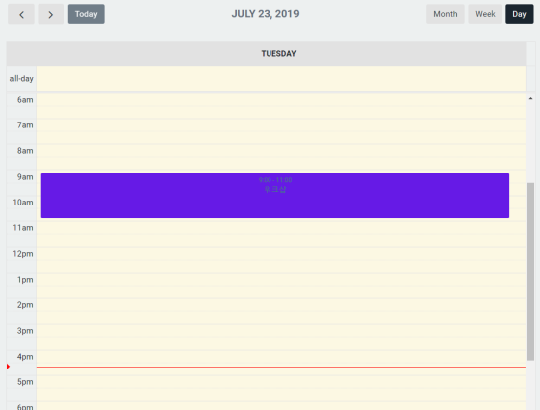
Full Calendar(API 사용)
아무 날짜나 더블클릭시 일정등록이 가능하다.
https://fullcalendar.io/docs 사용
등록 후 캘린더에 추가 되며 더블 클릭하면 상세 정보가 보인다.
캘린더를 월 단위, 주 단위, 일 단위로 바꿀 수 있다.
다음달, 이전달로 이동.
Today를 누르면 현재 월로 이동.
종 일 선택 시 해당 일정이 하루종일로 자동 설정 된다.
특정 일을 누르면 해당 날짜 일단위 캘린더로 이동.
시간 별 일정이 달력표시 량을 초과 시 +x more탭이 생기고 이것을 누르면 해당날짜의 전체 일정을 볼 수 있다.
하루종일로 설정된 일정
오늘 날짜는 노란파스텔색으로 하이라이트 되며 밑에 있는 화살표와 빨간 줄은 현재 시간을 알려준다.

Slide 19
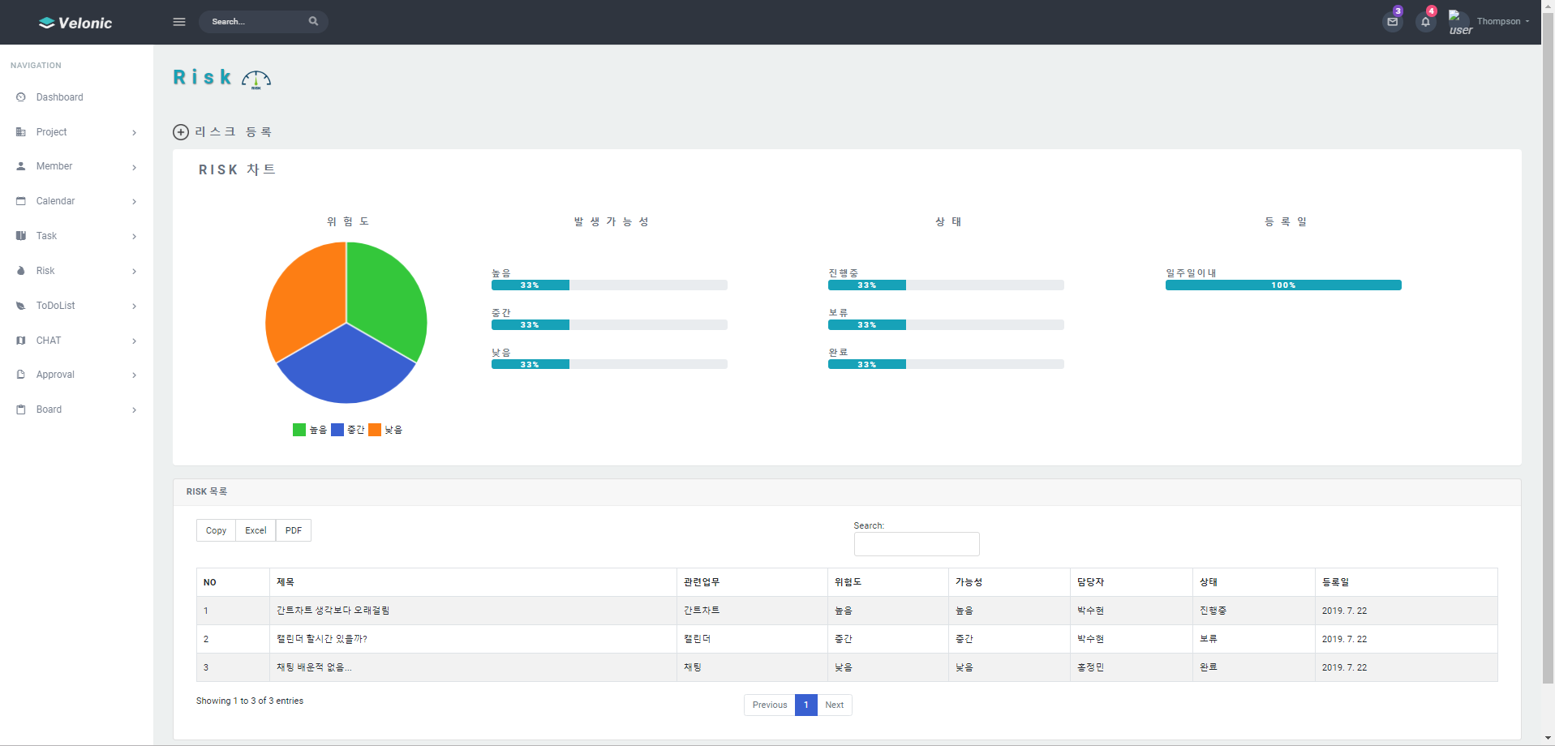
Risk – 리스트 보여주기

Slide 20
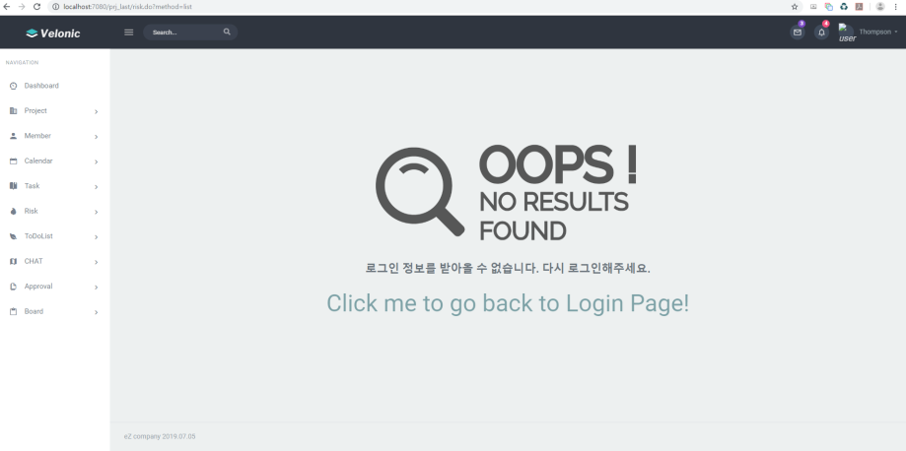
Risk – 리스트 보여주기 (Controller)
// 1. 전체리스트 조회 - 해당 프로젝트 넘버에 해당하는 목록 출력
@RequestMapping(params="method=list")
public String risk(Model d, HttpSession session) {
Member mem = (Member)session.getAttribute("mem");
// 로그인 정보를 못 받아올경우
if(mem==null) {
return "WEB-INF\\view\\pms\\a01_main\\z01_error.jsp";
}
d.addAttribute("riskList", service.riskList(prjno));
d.addAttribute("riskdegree", service.degreeCount(prjno));
d.addAttribute("posible", service.posibleCount(prjno));
d.addAttribute("rgscount", service.rgsdteCount(prjno));
d.addAttribute("status", service.statusCount(prjno));
return "WEB-INF\\view\\pms\\a01_main\\a06_risk.jsp";
}

Slide 21
Risk – 차트
핵심 기술 : Chart.js
내용 – DB에 저장된 각 요소별마다 퍼센티지를 계산하여 차트에 표현
업무 프로세스
1) 로그인시 넘겨주는 세션값에서 프로젝트 넘버를 받아옴
2) 프로젝트 넘버를 기준으로 리스크 데이터를 DB에서 받아옴
3) 각 차트마다 조건 값을 기준으로 퍼센티지를 계산
4) View단에서 계산한 값을 받아 UI 표현

Slide 22
Risk – 차트
[ 등록날짜 별 현황 차트 Mapper ]
<select id="rgsdteCount" parameterType="String" resultMap="rgsdteMap">
<![CDATA[
SELECT getRgsdte, round((Count/sum)*100) count FROM
(SELECT getRgsdte, count(*) count from
(SELECT CASE WHEN getRgsdte<7 THEN '일주일이내' WHEN getRgsdte>=7 AND
getRgsdte<30 THEN '한달이내' ELSE '한달이후' END AS getRgsdte
FROM (SELECT riskno, ceil(sysdate-rgsdte) getRgsdte FROM risk WHERE prjno=#{prjno}))
GROUP BY getRgsdte ORDER BY getRgsdte) a,
(SELECT sum(count) sum FROM(select rgsdte, count(*) count from risk
WHERE prjno = #{prjno} GROUP BY rgsdte)) b
]]>
</select>

Slide 23
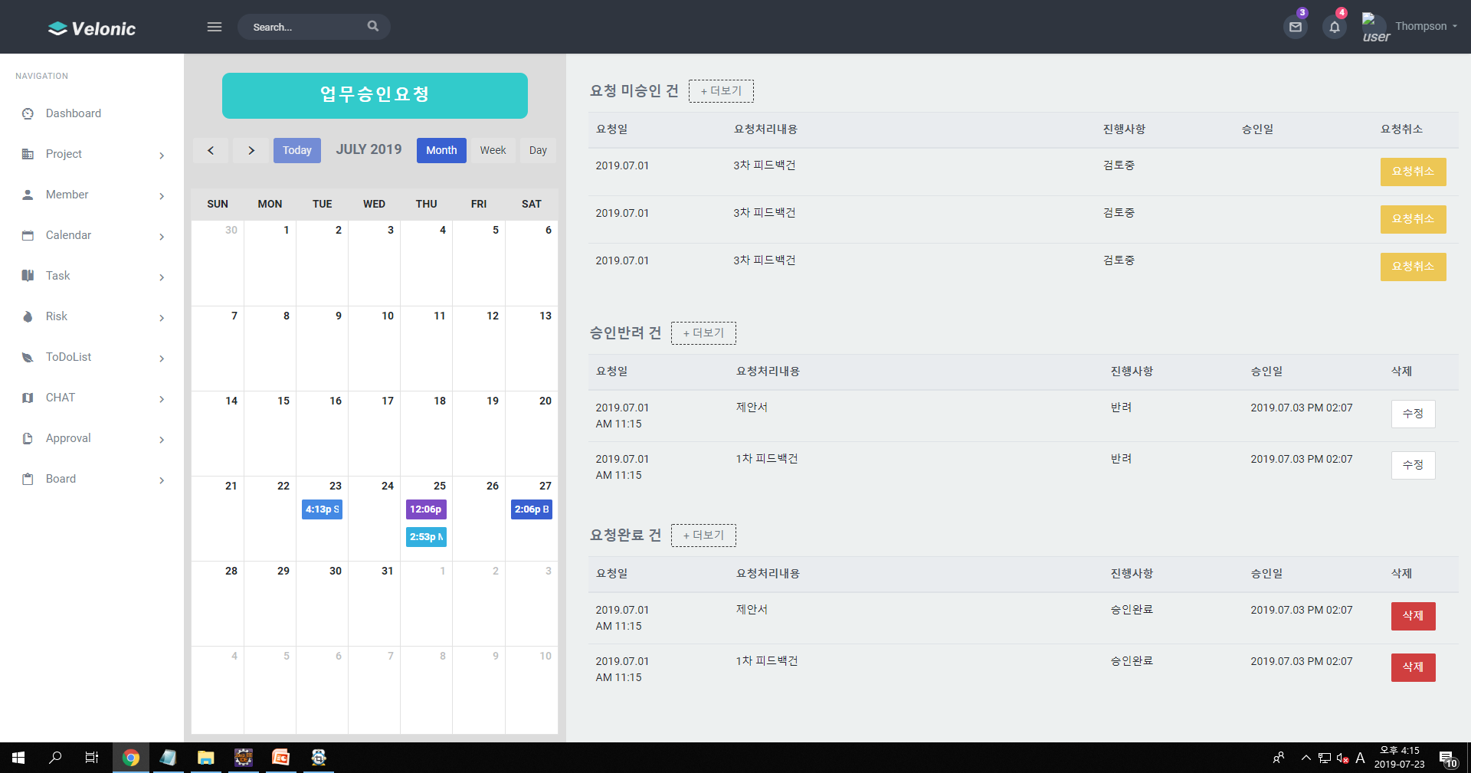
승인 관리
전체 조회
요청 철회 가능
데이터 별로 분류 후 리스트 출력
반려 사유가 포함된 수정 페이지 열림
리스트 숨김 처리
업무 일정 확인할 수 있도록 미니달력 배치

Slide 24
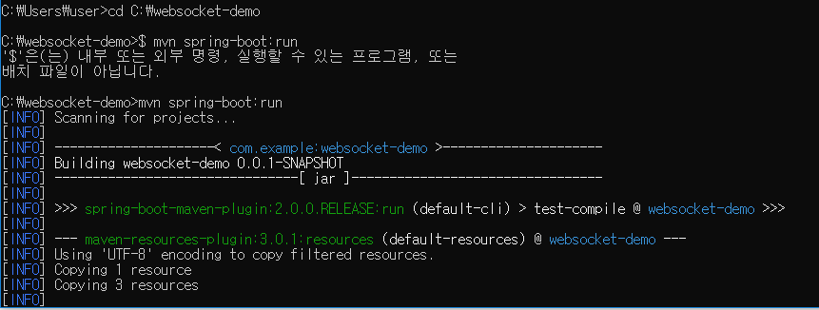
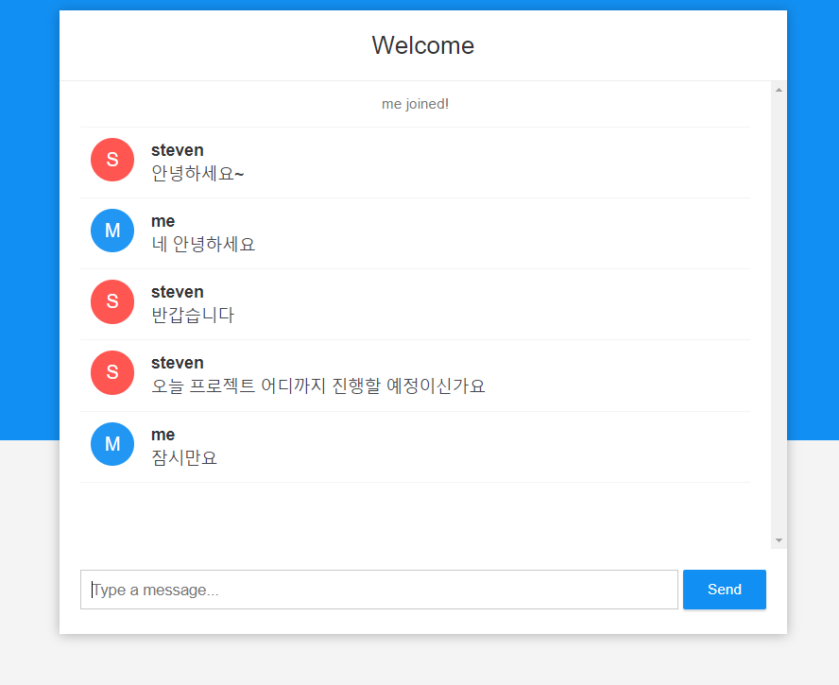
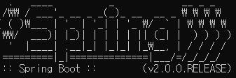
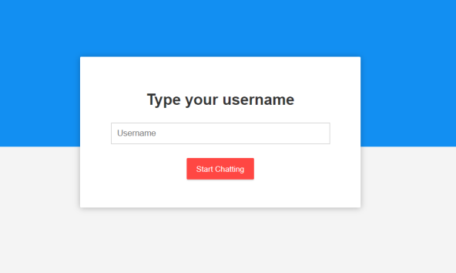
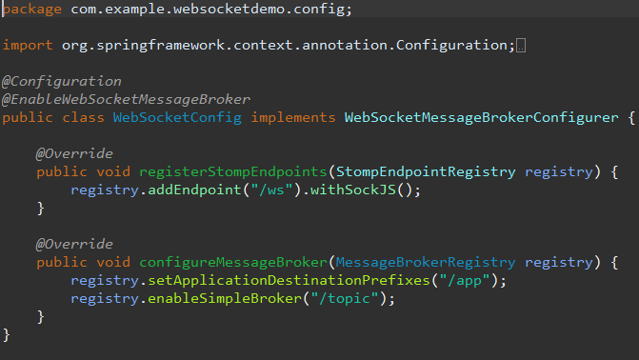
Chatting
CLI에서 maven spring boot 실행.
브라우저에서 localhost:포트번호8080으로 접속
Username 입력 시 채팅방으로 접속
WebSocket을 통신 프로토콜로 사용.
@EnableWebSocketMessageBroker로WebSocket 서버를 활성화한다.
첫번째 method에서는 클라이언트들이 websocket 서버로 연결할 때 종착점을 등록하였다.
Spring framework의 Simple Text Oriented Messaging Protocol(STOMP)을 통해 특정 장소/특정 유저에게만 메시지를 보낸다.

Slide 25
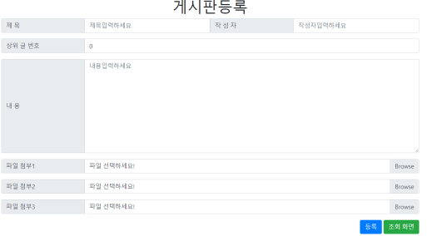
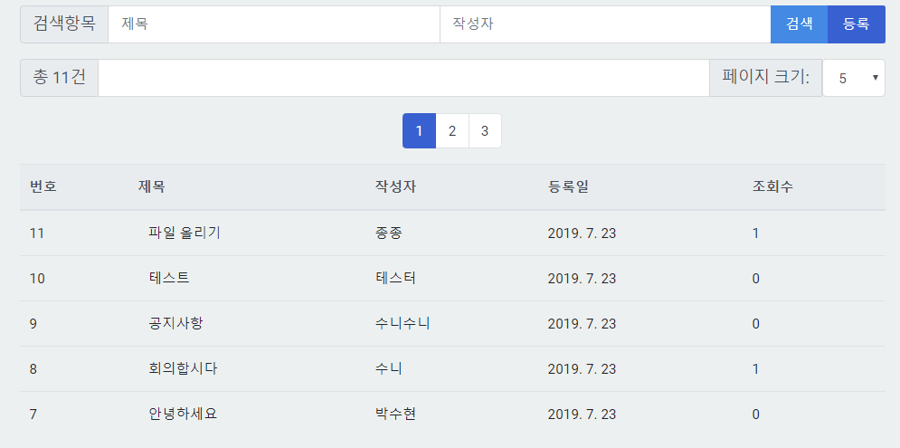
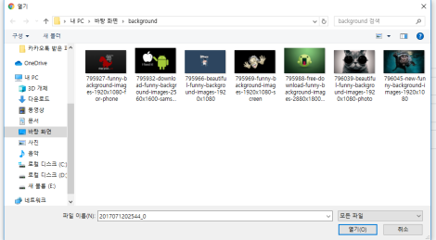
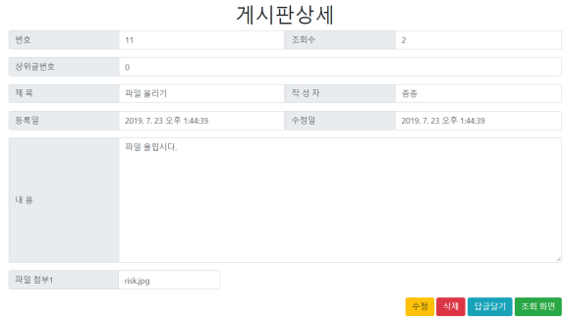
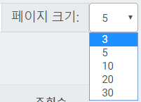
게시판
페이징 기능
글 번호 정렬
더블 클릭 시 상세 페이지 이동
파일 첨부 가능
첨부 된 파일 저장 가능
등록일 표시
페이지 별 글 수 지정 가능
조회수 누적
수정, 삭제, 답글달기 가능

Slide 26
Feedback
Gantt CRUD 오류 해결
(다음주까지는 최종결과물이 나올 수 있음)
프로젝트가 진행되면서 세부적인 내용이 바뀌어,
이미 작업한 페이지에도 영향을 미침
커뮤니케이션 및 협업의 중요성

Slide 27
화면 URL
http://192.168.0.12:7080/prj_last/member.do?method=loginForm

